Slide 1
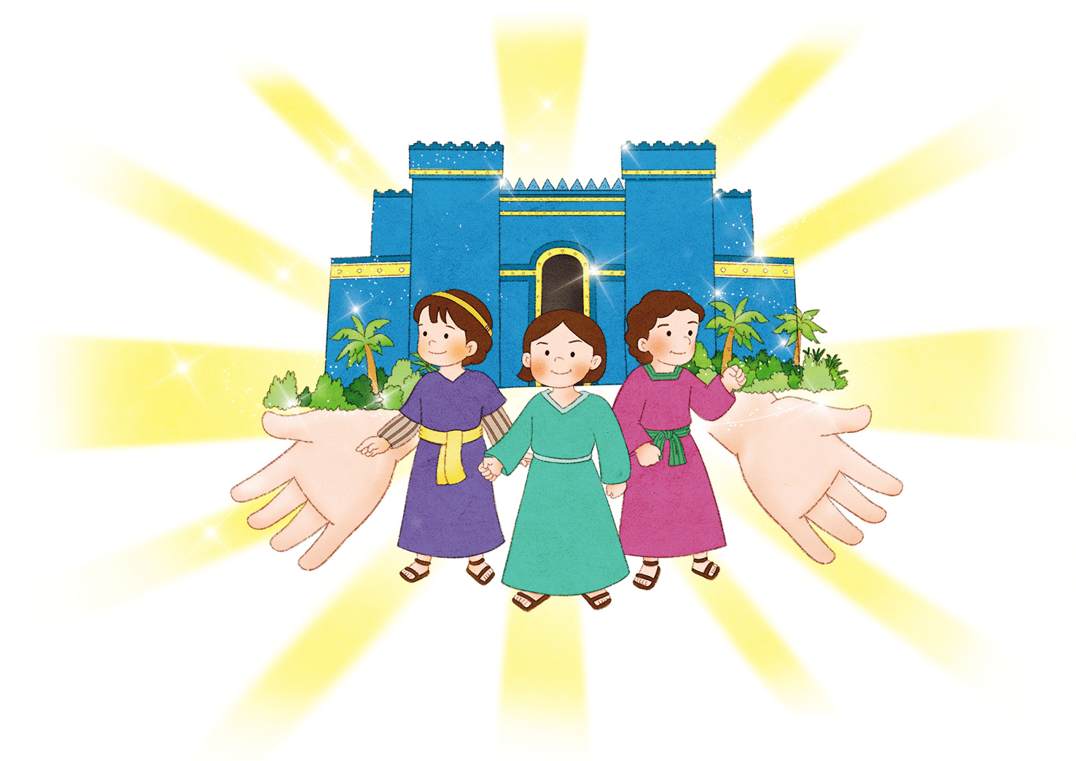
2022ねん 3がつ がくいんふくいんか
(사) 세계복음화 전도협회 어린이선교국
さきに れいてき せいふくを した ３にんの せいねん
(ダニエル 3:8~23)
3か

Slide 2


こころと たましいに メモ できた
ひとが さくひんを のこします！
じょろん
さんみ
いったい
５つの
ちから
3ちょうえつ
3いのち
3くうぜんぜつご
ぼっかいしゃ
じゅうしょくしゃ
レムナント

Slide 3
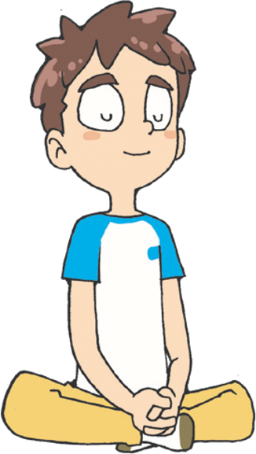
こころと たましいに メモ できた ひとが さくひんを のこします!
じょろん
Mission
Talent
Power
3, 9, 3 いのり

Slide 4
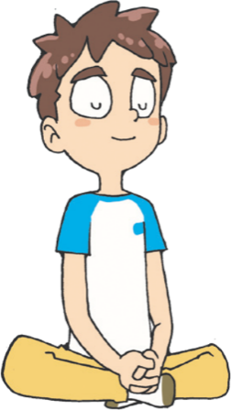
こころと たましいに メモ できた ひとが さくひんを のこします!
じょろん
5
ふん
リ
ズ
ム
こくいん
24
タ
ラ
ン
ト
25
え
い
え
ん

Slide 5

こころと たましいに メモ できた ひとが さくひんを のこします!
じょろん
３，９，３（みざの しゅくふく）

Slide 6
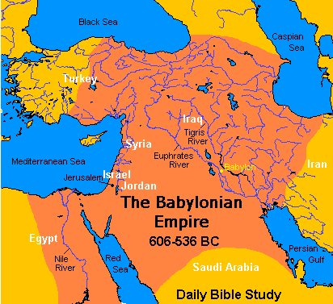
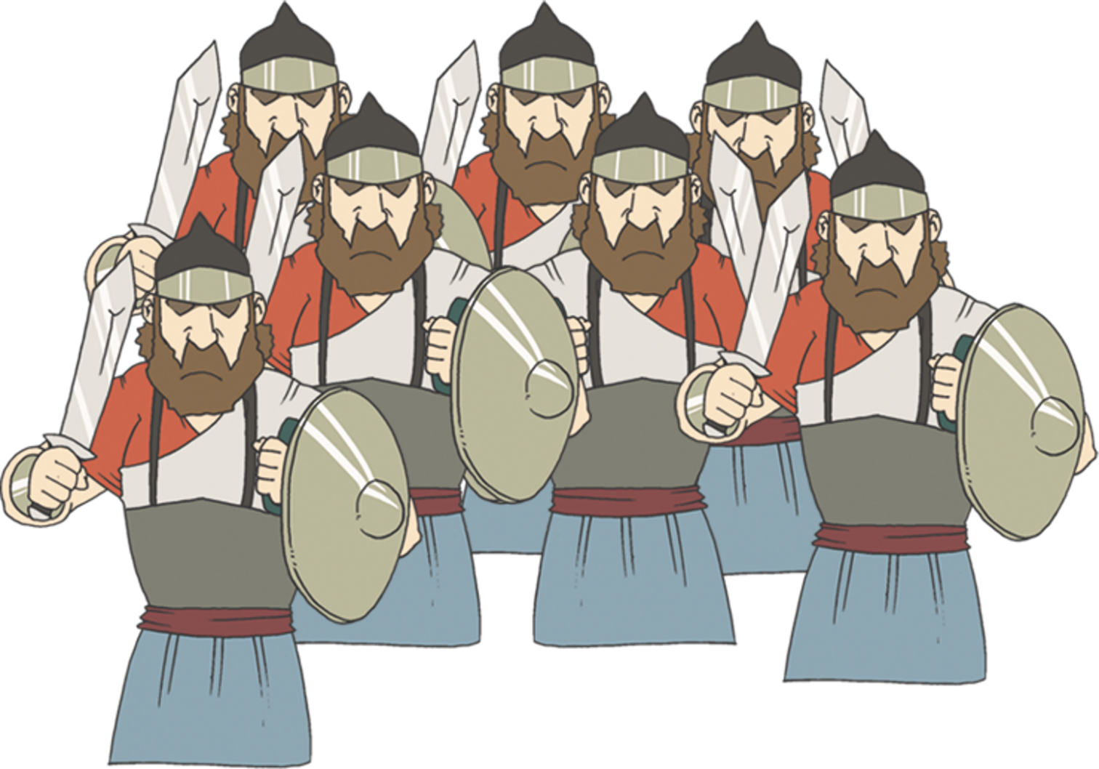
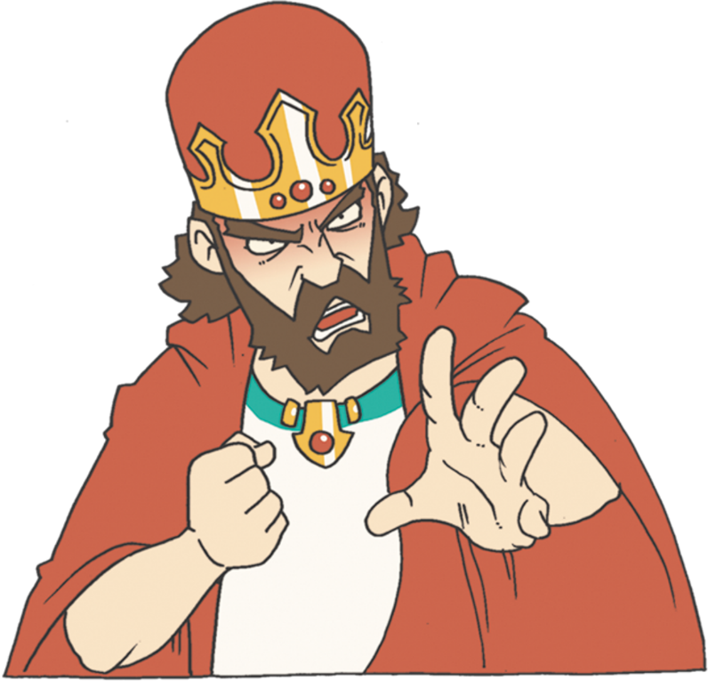
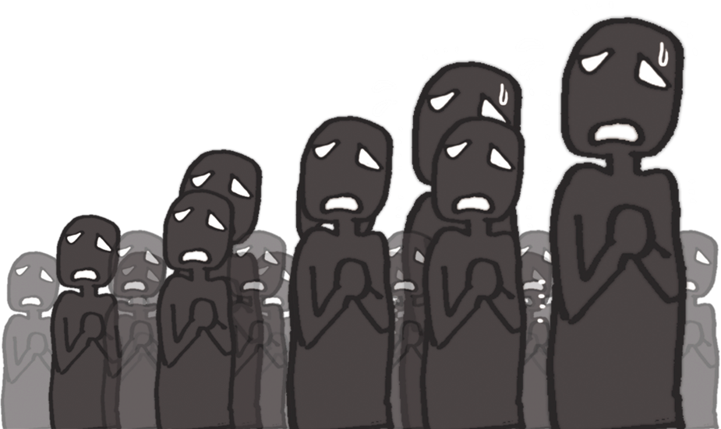
ほんろん
1. サタンの せんりゃくが あります
출처:http://www.subkorea.com/xe/66917
こうげき
せよ～!
1)きょうだいこくを とおして ほかのくにを せいふくします

Slide 7
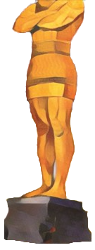
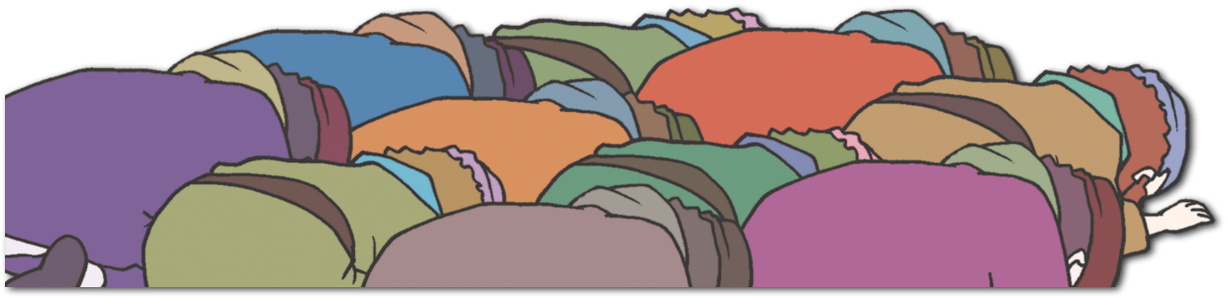
ほんろん
1. サタンの せんりゃくが あります
출처:http://www.subkorea.com/xe/66917
おがめ!
http://gnpnews.org/archives/21873
2)あちこちに しんでんを たてて ぐうぞうを
すうはい させます

Slide 8
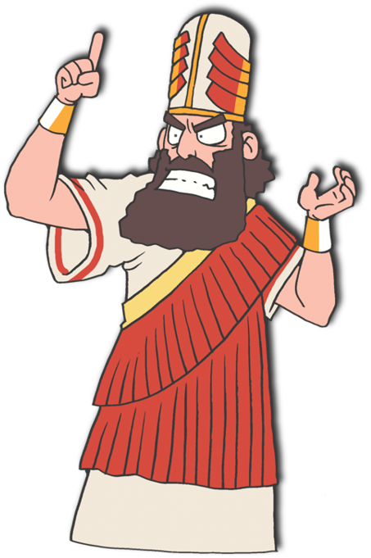
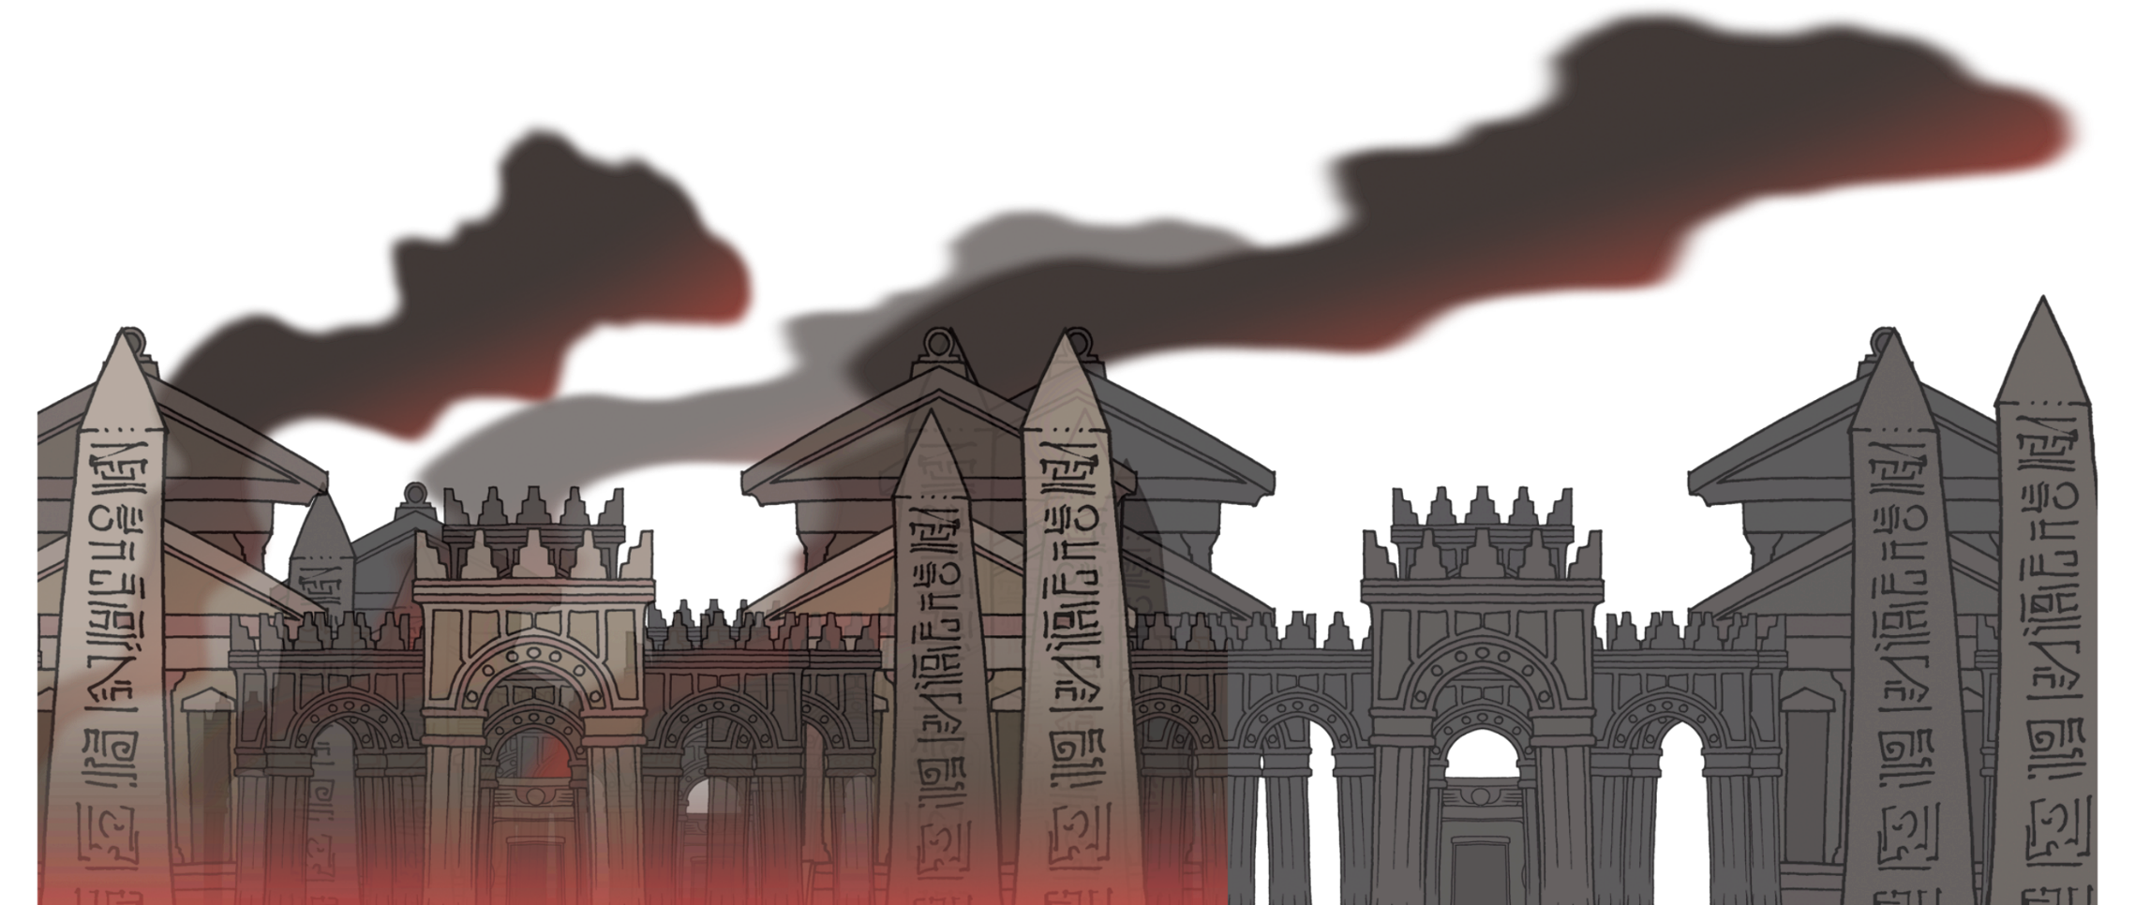
ほんろん
2. ３にんの せいねんは れいてきに
せいふくしました
きんのぞうに
ひれふして おがまない
ものは だれでも、
ただちに ひの もえる
ろの なかに
なげこまれる。!
1)ぐうぞうすうはいを しないなら しけいに する
ほうりつを つくりました
https://t1.daumcdn.net/cfile/blog/142C950C4A3391C22E?original

Slide 9
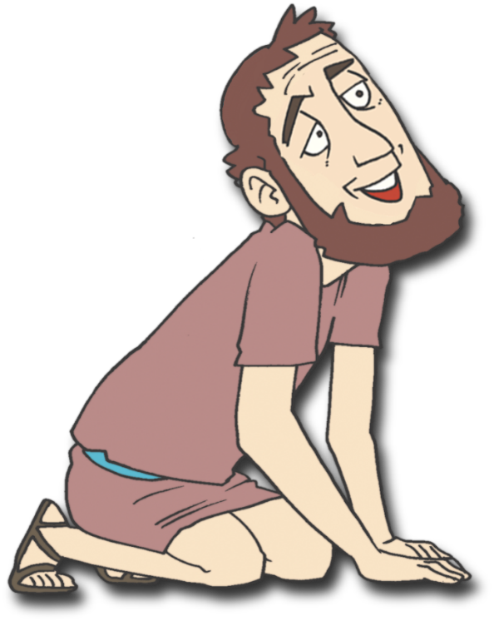
ほんろん
2. ３にんの せいねんは れいてきに
せいふくしました
みのほど
しらずが!
それは だれだ!
おうさま!
おうが たてられた きんのぞうを
おがまない
ものが います
ユダヤじんの
シャデラク、
メシャク、アベデ・ネゴです
3)シャデラク、メシャク、アベデ・ネゴが ぐうぞうを
おがまないと カルデヤじんが おうに うったえました

Slide 10
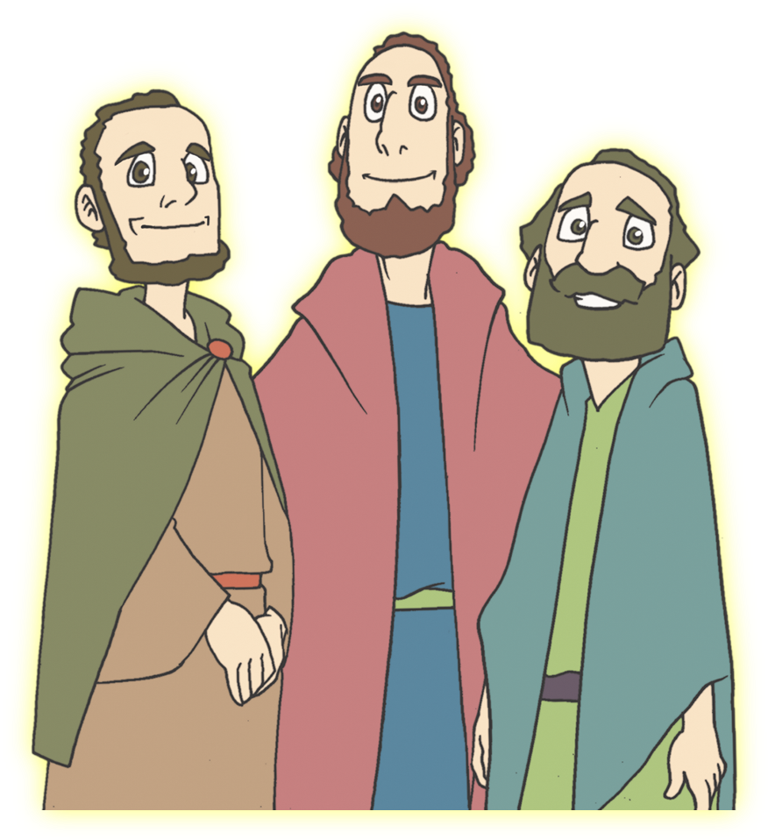
ほんろん
2. ３にんの せいねんは れいてきに
せいふくしました
シャデラク、メシャク、アベデ・ネゴ!
さいごの チャンスを あたえる!
わたしが つくった
きんのぞうを おがめ!
3)おうは いかりましたが もういちど きかいを
あたえました

Slide 11
ほんろん
2. ３にんの せいねんは れいてきに
せいふくしました
おうよ!
わたしたちが つかえる
かみさまが わたしたちを
すくいだして くださいます。
しかし、そうでなくても
わたしたちは おがみません。
4)３にんは かみさまが すくいだすことが できる、しかし、
もし そうでなくても、おがまないと こくはく しました。

Slide 12
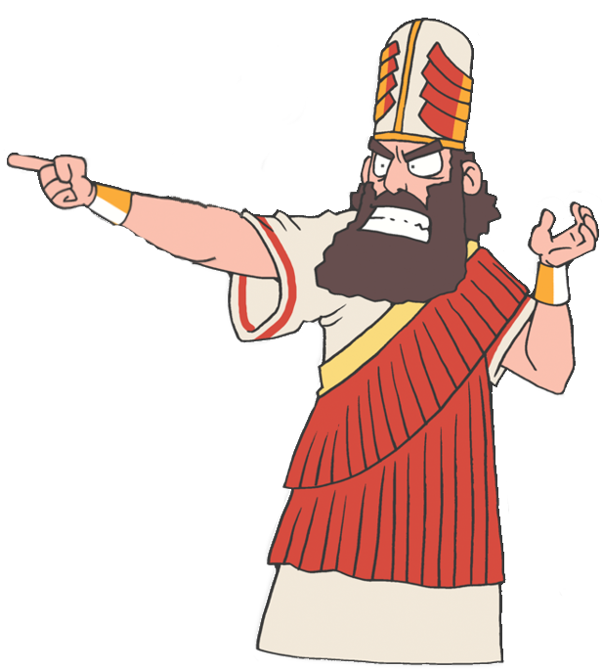
ほんろん
3. ネブカデネザルおうが しんこうを
こくはくしました
はい!
あいつらを すぐに
ひの もえる
ろに なげこめ!
1)３にんの せいねんは ものすごく あつい ひの
もえる ろに なげこまれました

Slide 13

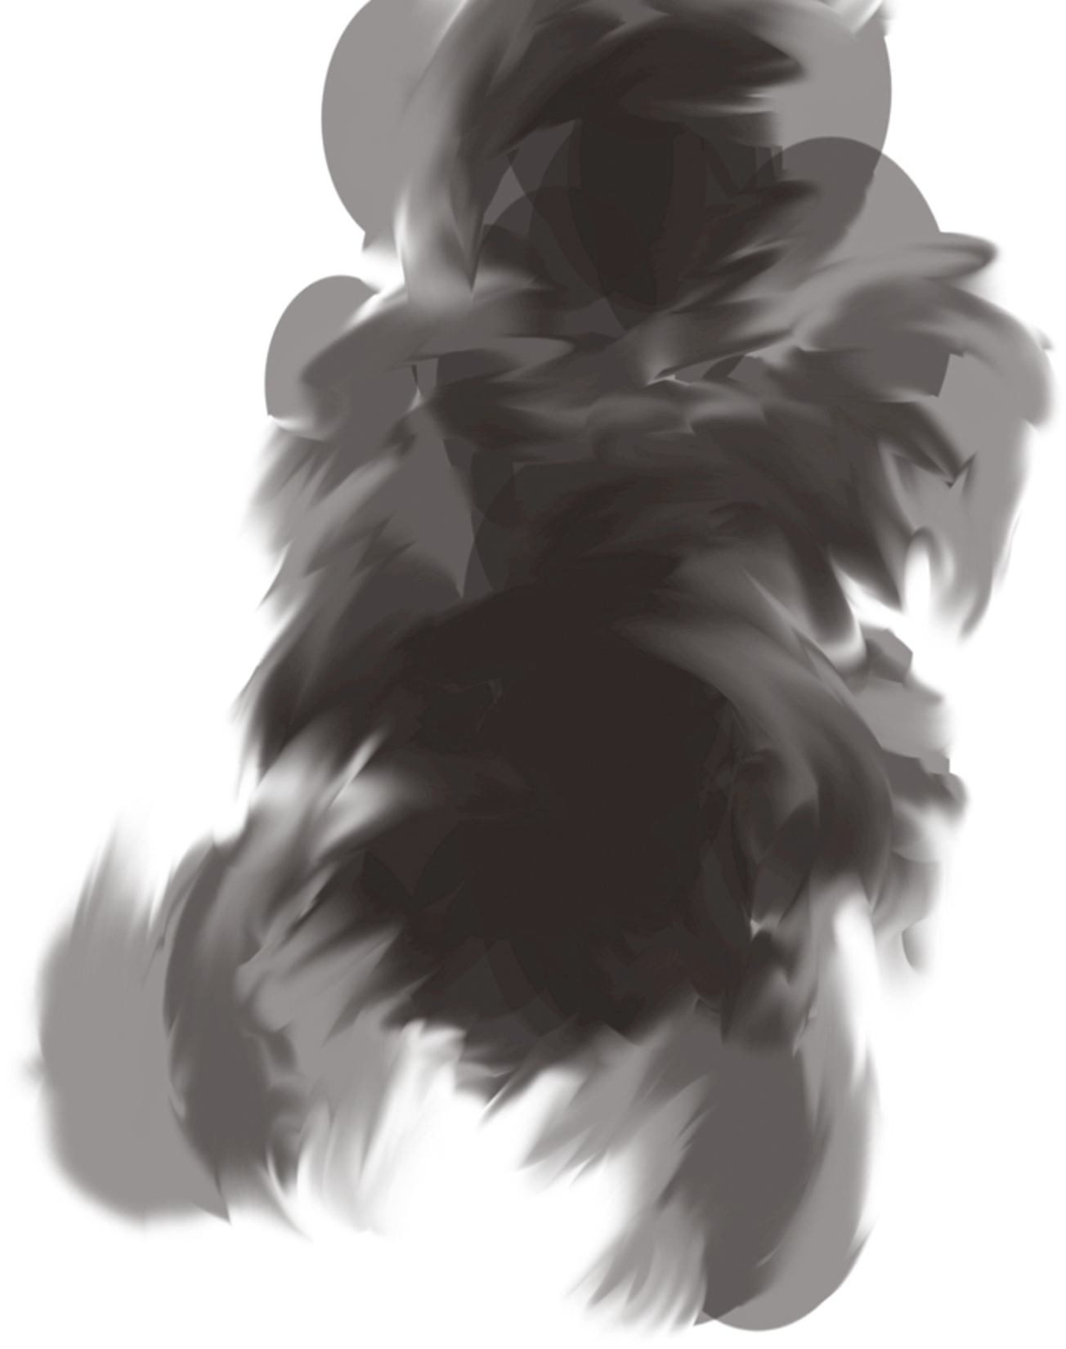
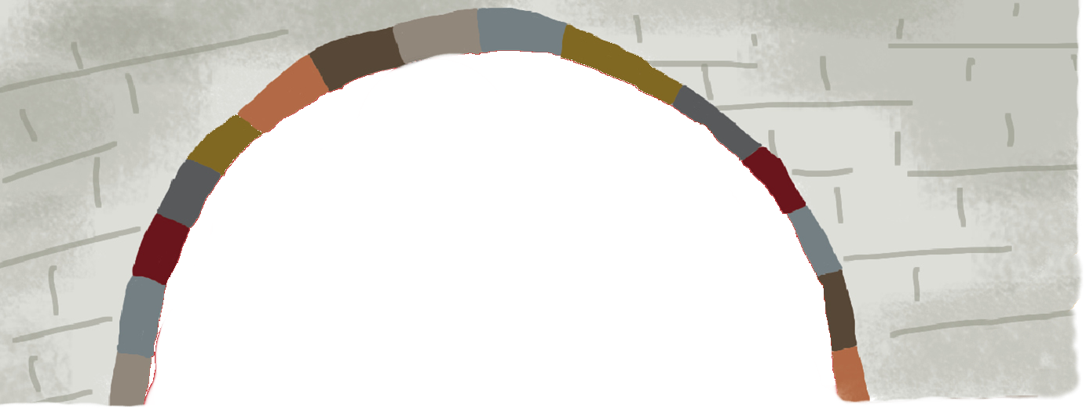
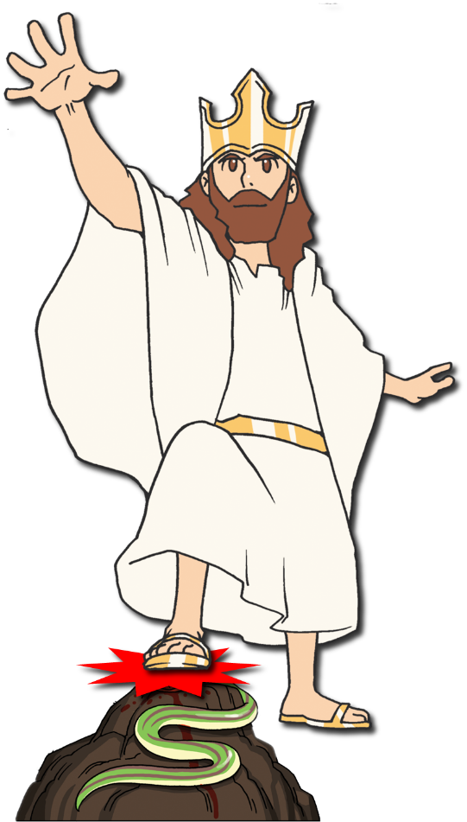

ほんろん
3. ネブカデネザルおうが しんこうを
こくはくしました
2)ひの なかには ４にんが いて からだは
きずつきませんでした

Slide 14

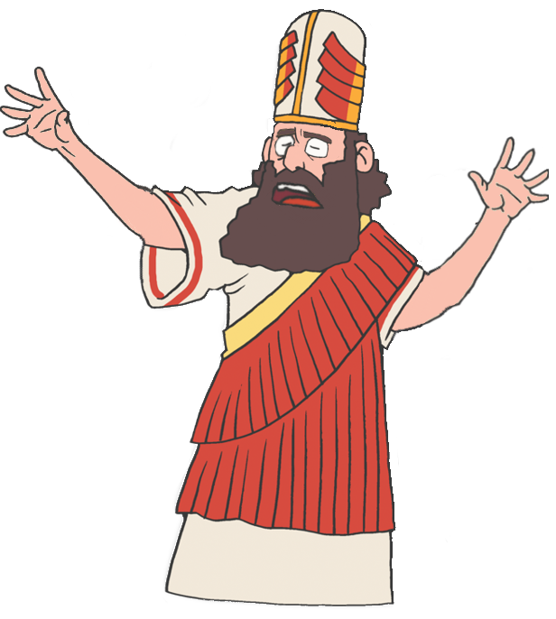
ほんろん
3. ネブカデネザルおうが しんこうを
こくはくしました
シャデラク、メシャク、
アベデ・ネゴの かみさまが
ほめたたえられる ように!
このように ひとを すくう
ことが できる かみは
ほかには ない!
3)ネブカデネザルおうが いと たかき かみさまを
ほめたたえました

Slide 15
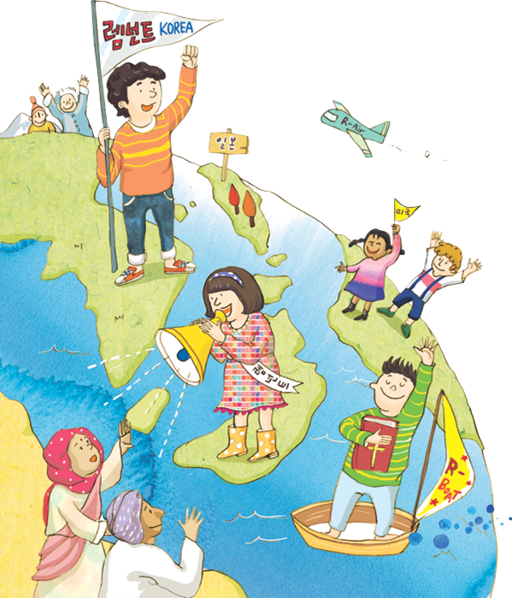
70でし 70ちいき 3000でしを
みつける じゅんびを しよう
けつろん
3, 9, 3 いのり
メモ
さくひん

Slide 16


フォーラム
を
し
て
こく いん し よう
みことば- れいてき せいふく さきに した
３にんの せいねんは でんどうと せんきょうの
さくひんを のこしました
いのり ｰ みことばを かんがえて いのりぶんを
かいてみよう
じっせん – 3*9*3を こくいんする サミットタイムが
リズムと なるように まいにち ちょうせんしよう

